Slide 1


CHÀO MỪNG CÁC CON ĐẾN VỚI TIẾT HỌC
MÔN THỂ DỤC LỚP 4

Slide 2


BÀI 1: ĐỘNG TÁC VƯƠN THỞ ĐỘNG TÁC TAY, ĐỘNG TÁC CHÂN VỚI VÒNG

Slide 3

YÊU CẦU CẦN ĐẠT
Tích cực tham gia các trò chơi vận động, có trách nhiệm trong khi chơi trò chơi và hình thành thói quen tập luyện TDTT
Thực hiện cơ bản đúng động tác vươn thở, ĐT tay và chân với vòng.

Slide 4



YÊU CẦU THAM GIA TIẾT HỌC
Chuẩn bị đầy đủ đồ dùng học tập.
Tìm nơi tập luyện thoáng mát như: ngoài sân, phòng khách ...
Chọn trang phục gọn gàng, phù hợp. Đi giày thể thao hoặc dép có quai hậu.

Slide 5

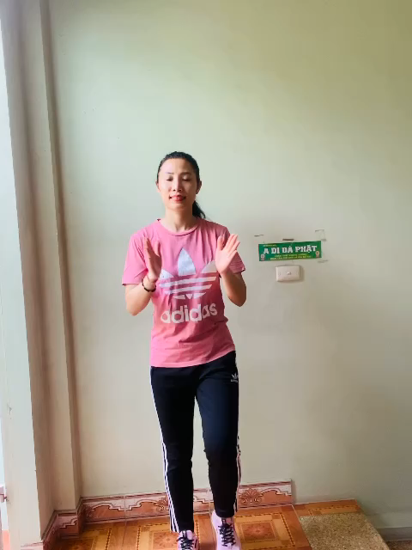
KHỞI ĐỘNG

Slide 6
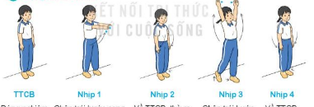
I. HOẠT ĐỘNG HÌNH THÀNH KIẾN THỨC
ÔN ĐỘNG TÁC VƯƠN THỞ

Slide 7

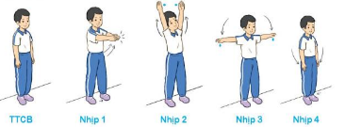
ÔN ĐỘNG TÁC TAY

Slide 8
HỌC ĐỘNG TÁC CHÂN

Slide 9

THẢ LỎNG

Slide 10


XIN CHÀO CÁC CON VÀ HẸN GẶP LẠI CÁC CON VÀO BUỔI HỌC TIẾP THEO

